Slide 1

TechTrackInvest
Подготовили:
Ревенко Олег, Щербаков Константин, Челяпин Леонид, Петров Артем, Лихих Ульяна, Бессонов Кирилл

Slide 2
Контрибьютор | Роль
Ревенко Олег Андреевич | — Тимлид — Дизайнер — Frontend dev — ML Engineer — DevOps
Щербаков Константин Николаевич | — Backend dev — Аналитик — DevOps — Технический писатель
Челяпин Леонид Алексеевич | — Backend dev — Аналитик — DevOps — Архитектор
Петров Артем Николаевич | — Аналитик
Лихих Ульяна Сергеевна | — Аналитик
Бессонов Кирилл Алексеевич | — QA

Slide 3
Цели проекта
— создание интерактивной обучающей игры по теме «Инвестиции»
— развитие навыков вложений средств в стартапы
— улучшение умения принимать инвестиционные решения

Slide 4
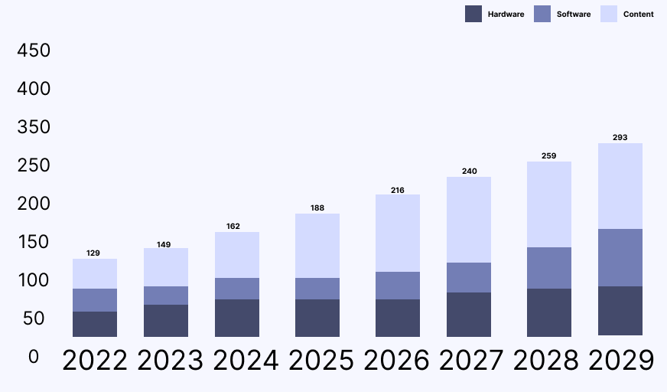
Всемирный EdTech рынок

Slide 5
Целевая аудитория
— молодые предприниматели и стартаперы
— инвесторы-новички
— бизнес-школы и образовательные центры
— частные лица, интересующиеся инвестициями

Slide 6


Slide 7
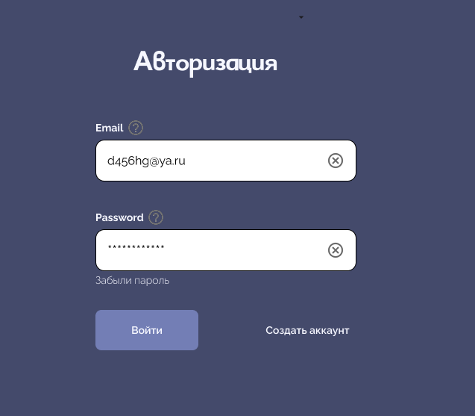

Slide 8
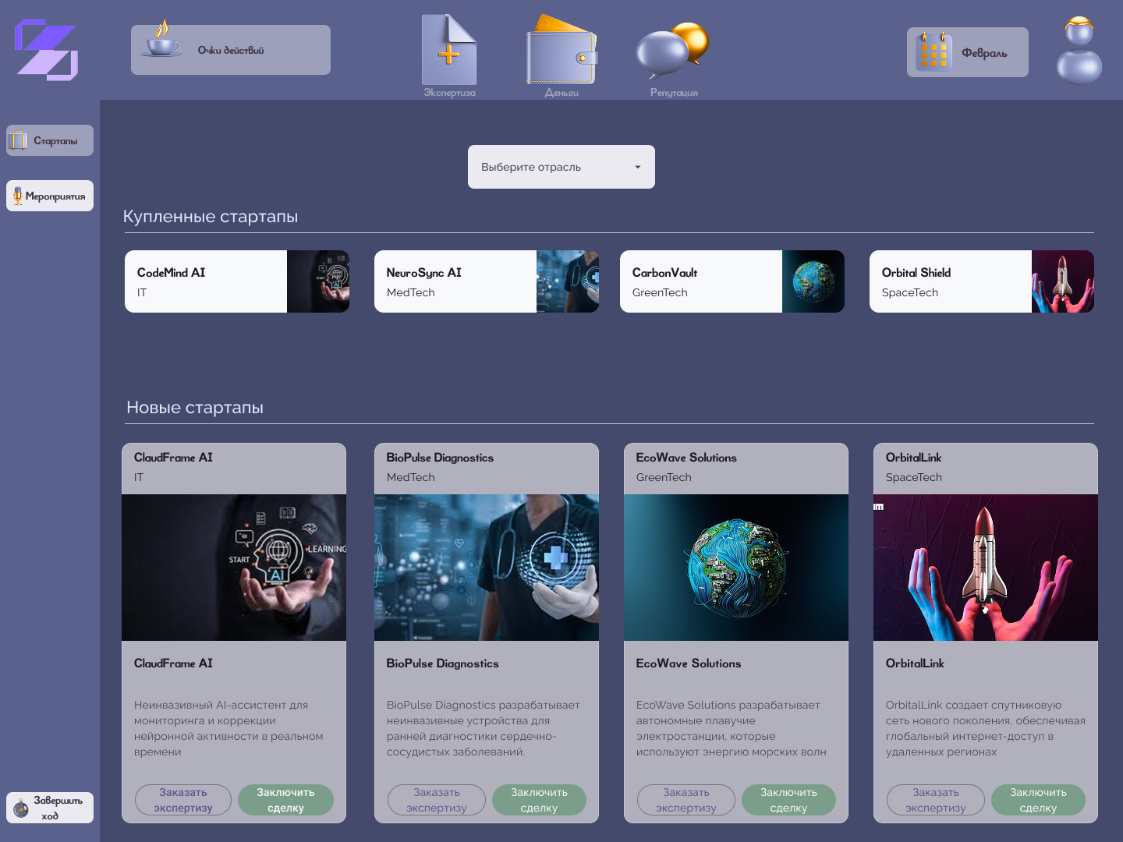

Slide 9
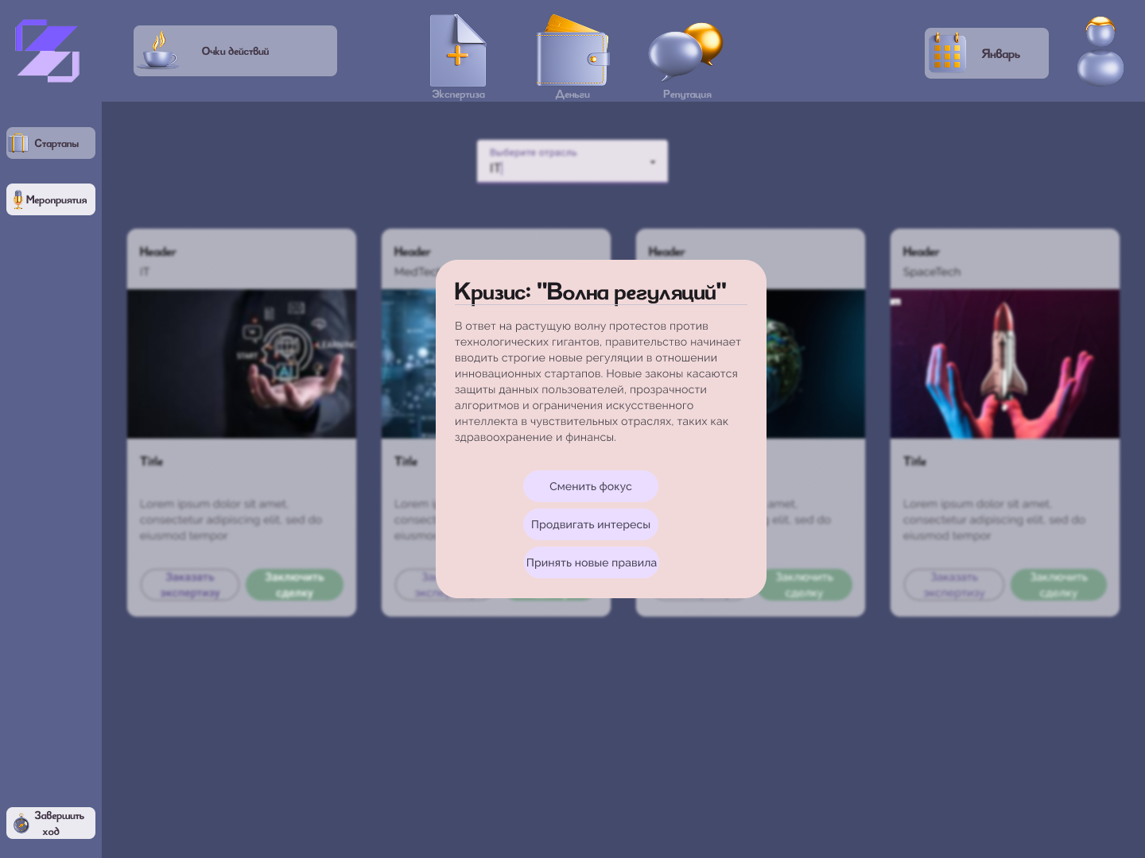

Slide 10
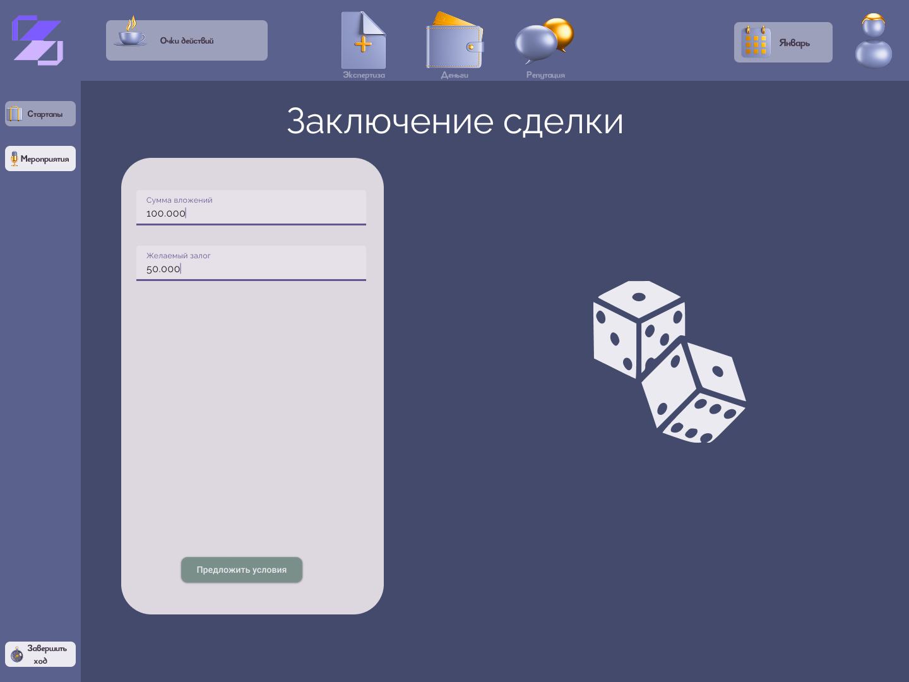

Slide 11
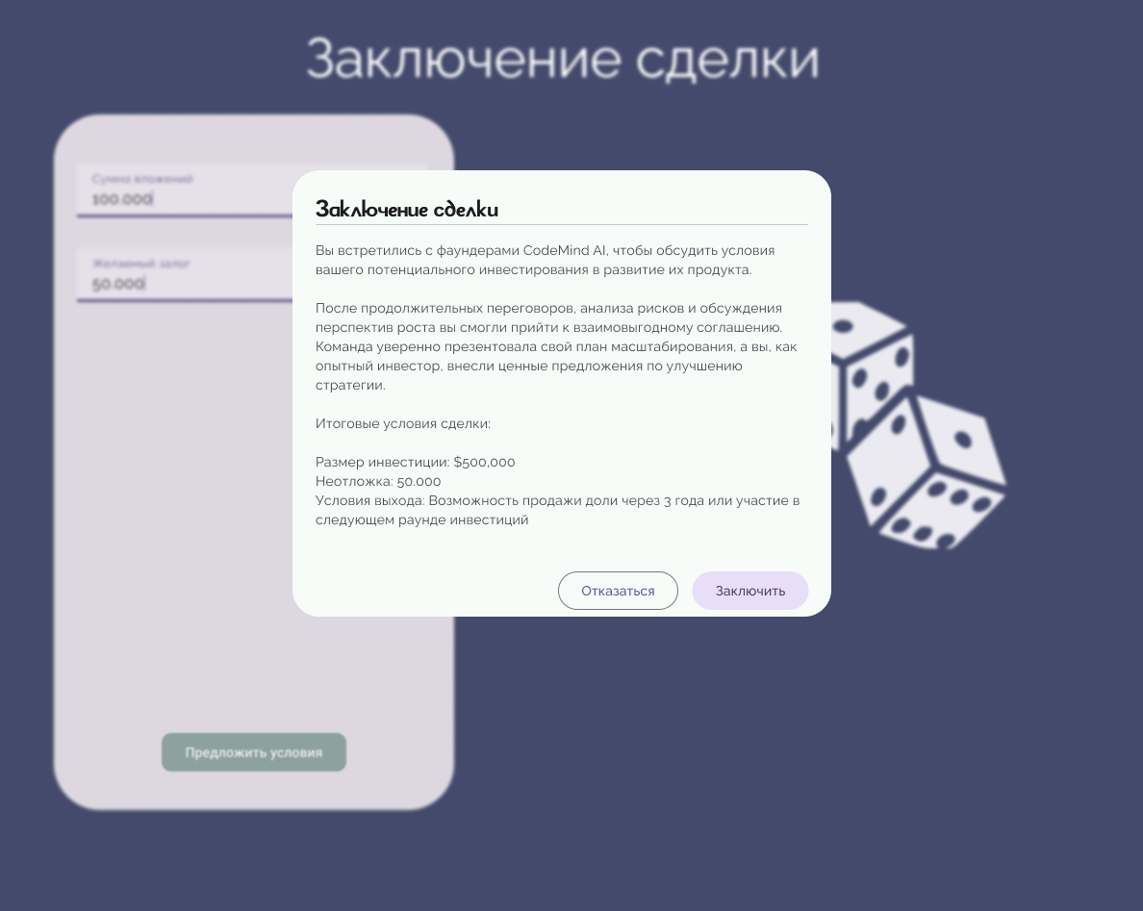

Slide 12
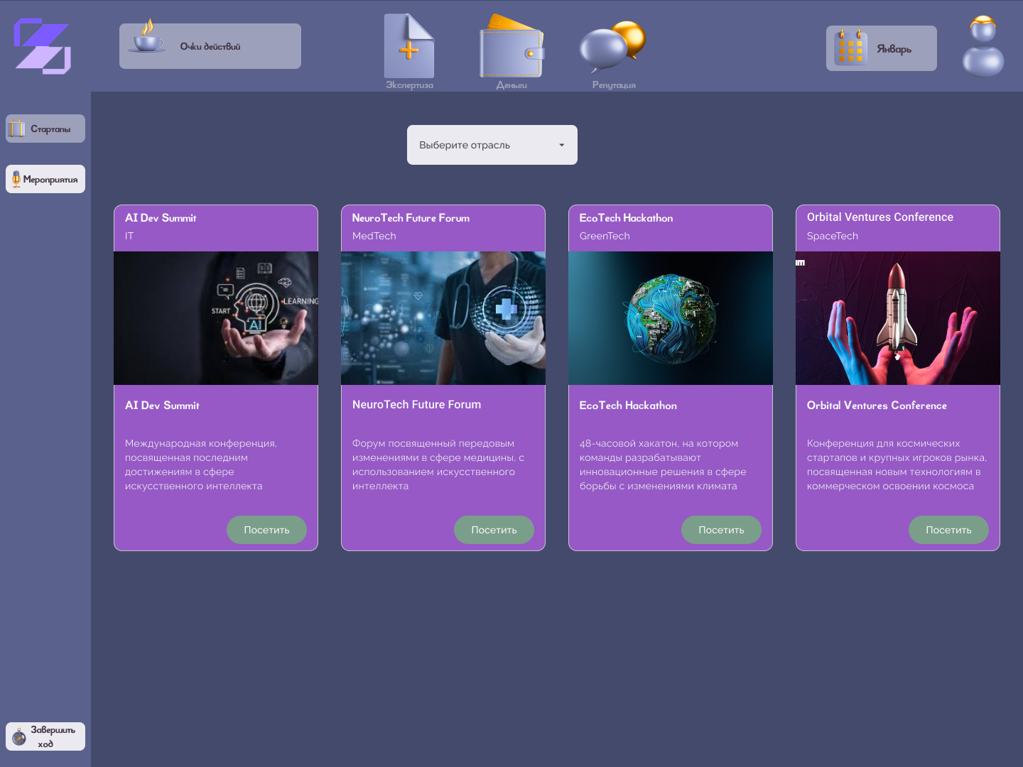

Slide 13






Стек технологий

Slide 14

TechTrackInvest
Подготовили:
Ревенко Олег, Щербаков Константин, Челяпин Леонид, Петров Артем, Лихих Ульяна, Бессонов Кирилл

